Slide 1
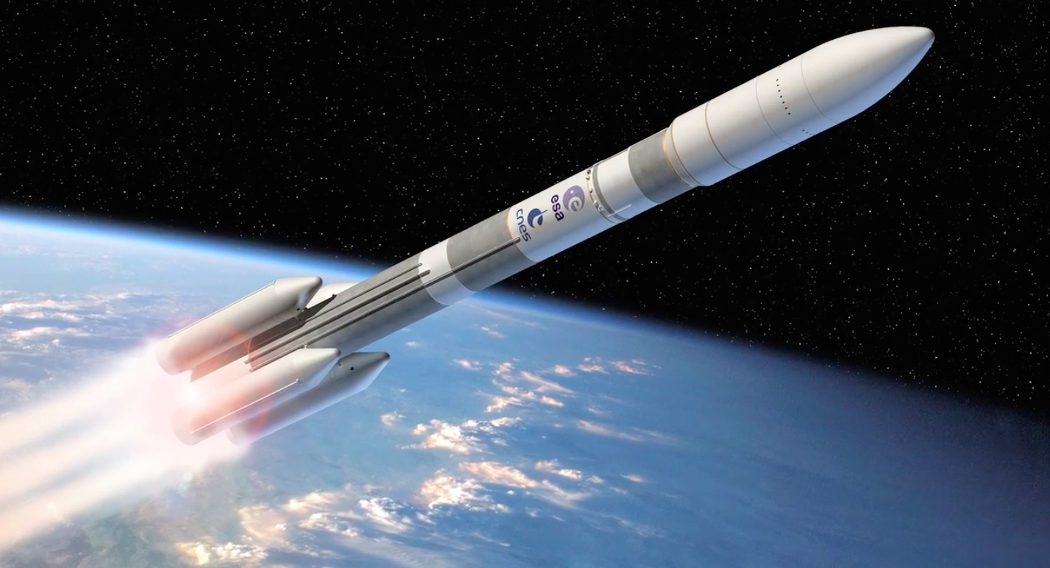



Masters: Futureproof!
DE PROFESSIONELE MASTERSTANDAARD
LANDELIJK PLATFORM PROFESSIONELE MASTERS
https://spaceflightnow.com/2015/06/24/ariane-6-rockets-to-be-assembled-horizontally/

Slide 2

Programma
Wie zijn wij?
Doel van deze sessie
Toelichting op de nieuwe Professionele Masterstandaard
  Proces
  4 standaarden
Vragen/stellingen
Toekomst
  Verbinding met speerpunten hogeschool
  Masterconferentie 2020

Slide 3


Toelichting Professionele masterstandaard
Proces
Wat er al lag?
(vorige master standaard, geactualiseerde profielen, actieplan, Dublin Descriptoren, NQF)
Samenstelling groep
Werkwijze (dus ook draagvlak)
Doel masterstandaard

Slide 4
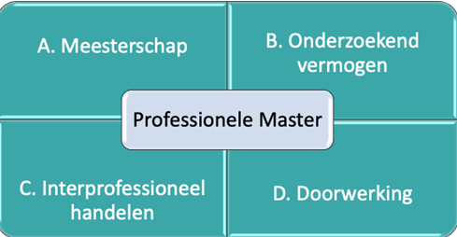

Pijlers van de masterstandaard

Slide 5
Meesterschap
De kern bestaat uit:
Professionele ontwikkeling
Lerend vermogen
Ethisch, moreel handelen

Slide 6
Onderzoekend vermogen
Onderkennen en analyseren van complexe vraagstukken in de beroepspraktijk
En deze op een strategische, tactische en creatieve wijze kunnen oplossen

Slide 7
Interprofessioneel handelen
Het kunnen duiden van de belangrijke, complexe kwesties samen met en vanuit verschillende disciplines, stakeholders, perspectieven en invalshoeken
Lerend netwerk

Slide 8
Doorwerking
Het resultaat dat de masterprofessional bewerkstelligt.
De masterprofessional zorgt door zijn handelen voor doorwerking in de beroepspraktijk en draagt bij aan innovatie.
Slimme oplossingen voor complexe vraagstukken
Futures Literacy

Slide 9



Essentieel
bij de ontwikkeling van een nieuwe master:
Verbinding met speerpunten hogeschool!

Slide 10
Save the date: 26 maart 2020!
Landelijke Masterconferentie op de Hanzehogeschool Groningen
Georganiseerd door het Landelijk Platform Professionele Masters (LPPM)
Thema:
de verbinding tussen masteropleidingen en de beroepspraktijk

Slide 11
Voor vragen kunt u terecht bij:
Willie van der Galiën-Roodhardt Programmadirecteur Masteropleidingen
NHL Stenden Hogeschool
galien@nhl.nl
Margreet Riemersma
Stafbureau Onderwijs en Onderzoek Hanzehogeschool Groningen
m.riemersma@pl.hanze.nl

